Slide 1
Evaluations ponctuelles d’enseignement moral et civique à compter de la session 2022
Arrêté du 16 juillet 2018 modifié relatif aux modalités d'organisation du contrôle continu pour l'évaluation des enseignements dispensés dans les classes conduisant au baccalauréat général et au baccalauréat technologique
Note de service consolidée du 28 juillet 2021 relative aux modalités d’évaluation des candidats au baccalauréat général et technologique
Note de service du 10 décembre 2025

Slide 2
Épreuves ponctuelles d’EMC
Pour les candidats dits individuels | Pour les candidats dit scolaires (à titre d’évaluation de remplacement quand leur moyenne annuelle fait défaut)
4 possibilités : - Ils ne suivent les cours d’aucun établissement - Ils sont inscrits dans un établissement privé hors contrat - Ils sont inscrits dans un établissement français à l’étranger sans homologation -ils sont inscrits au CNED Pour les candidats sportifs de haut niveau, à leur demande | 4 possibilités : - Ils sont inscrits dans un établissement public - Ils sont inscrits dans un établissement privé sous contrat - Ils sont inscrits au CNED en scolarité règlementée - Ils sont inscrits dans un établissement français à l’étranger homologué pour le cycle terminal.
Les évaluations ponctuelles sont adossées au programme de l’EMC pour les classes de Première et de Terminale.

Slide 3
Deux modalités d’organisation des évaluations ponctuelles :
Pour les candidats de Première : une épreuve de Première et une épreuve de Terminale ou une seule épreuve de Première | Pour les candidats de Terminale : une épreuve sur le cycle terminal
Deux évaluations ponctuelles (pour l’évaluation ponctuelle à titre d’évaluation de remplacement) | Une unique évaluation ponctuelle à la fin du cycle terminal
L’une à la fin du programme de Première sur le programme de Première si la moyenne de première fait défaut, L’autre à la fin de l’année de Terminale sur le programme de Terminale si la moyenne de Terminale fait défaut. | L’une à la fin de l’année de terminale sur les programmes de Première et de Terminale, si les moyennes de Première et de Terminale font défaut.
Coefficients 1 + 1 (n°24 du 13 juin 2024). | Coefficient 2 (BO n°8 du 25 juillet 2019)
Les candidats formulent leur choix au moment de l’inscription. La note de service du 10 décembre 2025, publiée au BO n° 48 du 18 décembre 2025, abroge celle du 28 juillet 2021. Elle précise que l’évaluation sur le programme de cycle terminal porte sur le programme de première publié au BOENJS spécial n° 1 du 22 janvier 2019 et sur le programme de terminale publié au BOENJS spécial n° 8 du 25 juillet 2019.

Slide 4
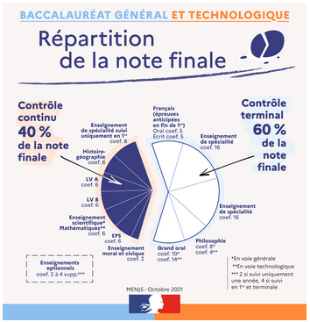
https://www.education.gouv.fr/reussir-au-lycee/bien-preparer-son-bac-et-son-entree-dans-le-superieur-326326
Baccalauréat 2024
Le contrôle continu (extrait)
« Le contrôle continu pour le baccalauréat général et technologique résulte des notes obtenues tout au long de l’année. Vos professeurs vous signalent à l’avance les évaluations qui seront prises en compte dans le cadre de la note de contrôle continu. Cela permet d'évaluer la régularité de votre travail pendant ces deux années.
Le projet d’évaluation de l’établissement, élaboré dans chaque lycée par l’équipe pédagogique, présente les principes communs à l’évaluation des élèves. Ce projet est porté à la connaissance de l'élève et de sa famille. Il précise notamment le cas des situations d'absence de l'élève.
En fin de trimestre ou semestre de terminale, le conseil de classe de l'établissement se réunit et valide les notes de contrôle continu de chaque élève.
En fin d'année de terminale, la commission académique d’harmonisation du contrôle continu peut si nécessaire baisser ou augmenter les notes du contrôle continu transmises par le conseil de classe. En dernière instance, le jury académique du baccalauréat valide l’obtention de l’examen et attribue des mentions au vu des résultats que vous aurez obtenus. »

Slide 5
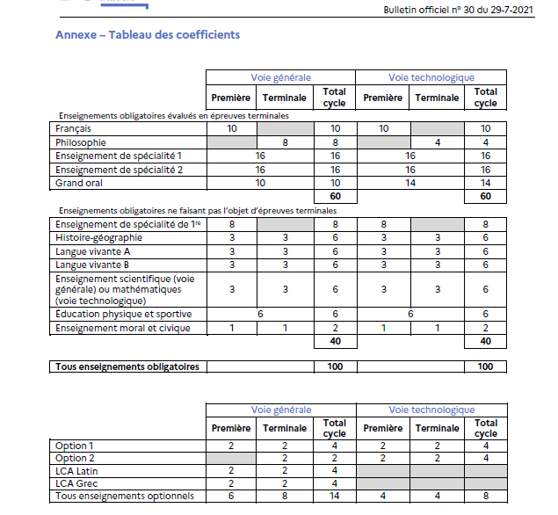

Slide 6
1) Principes de l’évaluation
L’EMC prépare à l’exercice de la citoyenneté et sensibilise les élèves à la responsabilité individuelle et collective. Cet enseignement contribue à transmettre les valeurs de la République à tous les élèves, tout en favorisant l’exercice d’un jugement critique.
Les capacités sont évaluées dans ce souci d’équilibre.
Il s’agit de savoir exercer son jugement et de l’inscrire dans une recherche de vérité ; d’être capable de mettre à distance ses propres opinions et représentations ; de comprendre le sens de la complexité des choses ; et d’être capable de considérer les autres dans leur diversité et leurs différences.

Slide 7
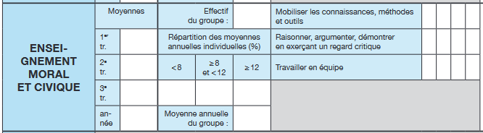
2) En l’absence d’une scolarité en établissement, il convient de s’appuyer sur les capacités du LSU :
N.B. il peut sembler délicat d’évaluer la compétence « Travailler en groupe » sauf si le candidat, la candidate fait une description précise d’un débat ou d’une situation.

Slide 8
3) Pour aider à l’évaluation, liste non-exhaustive d’items :
- la qualité de la présentation de la situation ou du débat (le fond et la forme)
- le lien avec l’axe et le questionnement du programme choisi
- le lien avec les valeurs et principes de la République mobilisé.e.s par la situation ou le débat (citoyenneté, droit, concepts, repères historiques, culturels, patrimoniaux…),
- l’expérience, la réflexion qu’en a tiré le candidat, la candidate,
- la capacité à raisonner, argumenter, démontrer en exerçant un regard critique,
- la capacité à considérer les autres dans leur diversité et leurs différences.
- c.f. le descripteur proposé par l’académie de Grenoble.

Slide 9
Structure de l’épreuve
Classe de Première | Classe de Terminale | Classe de Terminale
- Programme d’EMC de la classe de Première (BO n°24 du 13 juin 2024) | - Programme d’EMC de la classe de Terminale (BO spécial n° 1 du 22 janvier 2019) | Programme d’EMC du cycle terminal (BOENJS spécial n° 1 du 22 janvier 2019 et sur le programme de terminale publié au BOENJS spécial n° 8 du 25 juillet 2019)
Le candidat présente une liste pour laquelle il indique pour les 2 axes, les deux domaines qu’il a étudiés. Les candidats individuels scolaires présentent une liste visée par le professeur d’EMC et le Chef d’établissement. |  | Le candidat présente une liste pour laquelle il indique pour les 4 axes, les huit domaines qu’il a étudiés. Les candidats individuels scolaires présentent une liste visée par le professeur d’EMC et le Chef d’établissement.
Le candidat présente une situation ou un débat. Il identifie les valeurs et principes en jeu dans cette situation ou ce débat. Il explique enfin comment l’examen de ce débat ou de cette situation a nourri sa réflexion personnelle.
30 minutes maximum de préparation Durée de l’oral : présentation 10 mn maximum + entretien 20 mn au maximum.

Slide 10
Programme de Première générale et technologique
BO n°24 du 13 juin 2024
Première : Cohésion et diversité dans une société démocratique
Attendus et objectifs
La classe de première aborde la question de la cohésion des sociétés démocratiques, dans lesquelles les diverses
conceptions du monde et les cultures les plus diverses peuvent s’exprimer librement. La réflexion conduite met en regard les valeurs et les principes de la République française et, plus largement, le projet démocratique, avec la complexité de la réalité sociale.
Comment ces valeurs et ces principes peuvent-ils être source de cohésion sociale ? Sous quelle forme de cohésion se traduisent-ils concrètement ? Comment forme-t-on une nation démocratique et comment la France se définit- elle comme une communauté nationale ? Par-delà la prise en compte des diversités, ces questions problématisent la nature et la dynamique du lien social en tant que tel.
2 thèmes
Les valeurs et les principes de la République à l’épreuve de la cohésion sociale (9 heures en voies générale et technologique, 7 à 8 heures en voie professionnelle)
La République et la Nation (9 heures en voies générale et technologique, 7 à 8 heures en voie professionnelle).

Slide 11
Programme de Terminale générale et technologique (BO n°8 du 25 juillet 2019)
Thème annuel de la classe terminale : la démocratie, les démocraties
Le programme de la classe terminale se construit autour de la notion de démocratie. Ce régime s’appuie sur un double principe de fonctionnement. Il place le peuple à l’origine du pouvoir politique à travers le droit de suffrage qu’il lui reconnaît. Il met le pouvoir politique au service des droits de l’Homme et des libertés individuelles, civiles, politiques et sociales, qui incluent notamment l’égalité entre les hommes et les femmes et dont la loi garantit l’exercice. On entend ici conduire les élèves à comprendre, respecter et mettre en œuvre les règles de vie démocratiques.
Axe 1 - Fondements et expériences de la démocratie- Questionnement : quels sont les principes et les conditions de la démocratie ?
Axe 2 : Repenser et faire vivre la démocratie - Questionnement : comment construire l’avenir de la démocratie dans un monde d’incertitudes ?
N.B. les programmes ajustés d’EMC de 2024 de terminale ne sont pas applicables pour cette session.

Slide 12
Descriptif de l’épreuve (récapitulatif) :
Accueil du candidat et rappel des différents temps de l’épreuve.
Présentation de la liste préparée par le candidat avec, pour chacun des deux axes, les deux domaines étudiés choisis.
Choix d’un domaine par l’évaluateur qui l’inscrit sur la liste du candidat.
Préparation du candidat : 30 minutes maximum.
Epreuve :
Rappel des deux temps de l’oral au candidat
Exposé par le candidat : 10 minutes maximum
Entretien avec le candidat : 20 minutes maximum.
La notation sur 20 correspond à une évaluation globale qui prend en compte l’exposé du candidat et l’entretien avec l’examinateur.

Slide 13
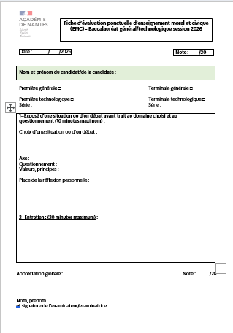
Fiche à télécharger sur la page disciplinaire EMC Citoyenneté :
https://pedagogie.ac-nantes.fr/les-disciplines-du-second-degre/histoire-geographie-citoyennete/emc/lycee

Slide 14
Partage d’expériences… exemples de questions posées …
Par exemple,
- Accepter les fiches incomplètement renseignées
- Par contre, ne pas accepter du support numérique, ni de listes de sujets inspirées des épreuves orales avancées de français
- Vérifier les conditions des préparations dans les « loges ».
La référence – le portail EMC lycée : https://eduscol.education.gouv.fr/5787/programmes-et-ressources-en-enseignement-moral-et-civique-voie-gt

Slide 15
RAPPEL DE LA CHARTE DE DEONTOLOGIE du 4 avril 2012 « Examens, charte de déontologie » (extraits) :
Dispositions concernant les membres de jury
10 - Les membres de jury sont tenus au strict respect du principe d'impartialité à l'égard de tous les candidats.
11 - Chaque correcteur est responsable de ses copies qui doivent être corrigées et conservées dans des conditions de sécurité optimales.
12 - Les examinateurs sont soumis à une obligation d'objectivité et de neutralité lors des épreuves orales où ils doivent impérativement s'abstenir de toute allusion à la valeur de la prestation du candidat interrogé, à la qualité de l'enseignement qu'il paraît avoir reçu ou de toute demande et commentaire concernant son établissement d'origine, son âge, son sexe, son origine ou sa formation.
Lors de ces épreuves, les candidats sont traités avec autant de bienveillance que d'exigence.
13 - Un secret absolu doit être observé sur les interrogations orales et les délibérations.
LES CORPS D’INSPECTIONS RAPPELLENT L’IMPORTANCE DE L’APPLICATION DE CETTE CHARTE.

Slide 16
MERCI POUR VOTRE ATTENTION

